Slide 1
第7章 国产之光：最强大模型GLM源码分析与文本生成实战
7.1 清华大学GLM组件详解
7.2 清华大学GLM整体架构详解与文本生成实战
7.3 本章小结

Slide 2
7.1 清华大学GLM组件详解
7.1.1 GLM模型架构重大突破：旋转位置编码
首先我们进入GLM架构的第一个重大突破，即采用了清华大学提出的“旋转式位置编码（Rotary Position Embedding，RoPE）。这是一种配合Attention（注意力）机制能达到“绝对位置编码的方式实现相对位置编码”的设计。而也正因为这种设计，它还是目前唯一可用于线性Attention的相对位置编码。
总的来说，Rotary Position Embedding的目标是构建一个位置相关的投影矩阵，使得注意力中的query和key在计算时达到一个如下的平衡：
$${\left(R_{m}q\right)}^{T}\left(R_{n}k\right)=q^{T}R_{n−m}k$$
其中，q和k分别对应注意力机制中的query和key向量，m和n代表两个位置，$R_{i}(以R为基础的符号)$表示位置i处的投影矩阵。
GLM给我们提供了基于Rotary Position Embedding的代码实现。下面代码中RotaryEmbedding类的作用是用于计算不同维度下的旋转式位置编码。rotate_half函数的作用是对输入的张量进行部分旋转。更具体地说，这个函数将输入张量x沿着最后一个维度分成两半（x1和x2），然后按照-x2和x1的顺序重新拼接。apply_rotary_pos_emb_index函数的作用是对输入的query和key注入Rotary Position Embedding的位置信息，完整代码如下所示。

Slide 3
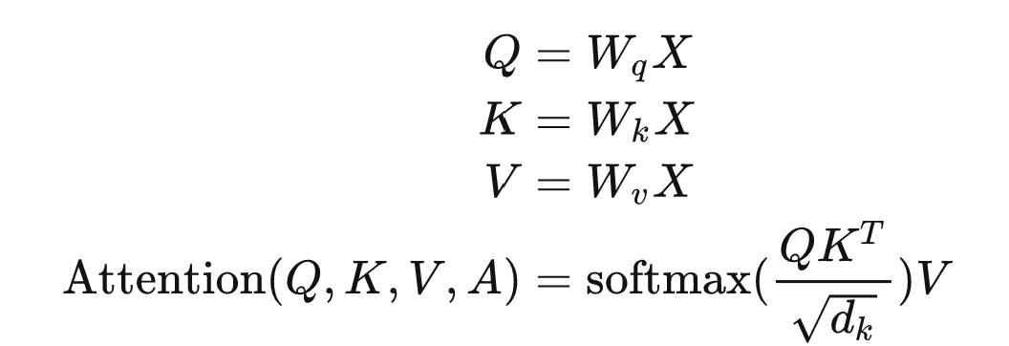
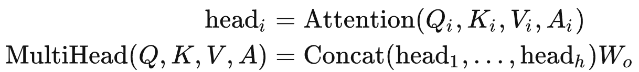
7.1 清华大学GLM组件详解
7.1.2 添加旋转位置编码的注意力机制
在原有的自注意力机制的基础上，GLM设计了一种添加了旋转位置编码的新的注意力机制。对于标准的注意力模型来看，其结构如下所示。
其中，X是输入， $W_{q}, W_{k},W_{v}$分别是query、key、value的投影矩阵。相比于标准的注意力机制，GLM在Q和K中引入了Rotary Position Embedding的位置信息，以更好地捕捉序列中的位置相关性。而多头注意力就是将多个单头注意力的结果拼接起来。
在具体实现上，GLM首先实现了标准的自注意力模型，之后通过添加Rotary Position Embedding的形式完成了独创性的GLM注意力模型。代码如下所示。

Slide 4
7.1 清华大学GLM组件详解
7.1.3 最新型的激活函数GLU详解
GLM中提出并使用的GLU（Gated Linear Unit）激活函数是一种用于神经网络的激活函数，它具有门控机制，可以帮助网络更好地捕捉序列数据中的长期依赖关系。GLU激活函数最初在自然语言处理（NLP）任务中提出，并在机器翻译、语音识别等领域取得了良好的效果。
GLU激活函数的定义为：GLU(x) = x ⊗ σ(g(x))。其中，x是输入向量，⊗表示逐元素相乘，σ表示Sigmoid函数，g(x)是通过全连接层或卷积层得到的中间向量。其实现如下所示。
理解GLU激活函数的关键在于它的门控机制。门控机制使得GLU能够选择性地过滤输入向量的某些部分，并根据输入的上下文来调整输出。门控部分的作用是将输入进行二分类，决定哪些部分应该被保留，哪些部分应该被抑制。
例如，在语言模型中，GLU激活函数可以帮助网络根据上下文选择性地关注某些单词或短语，从而更好地理解句子的语义。门控机制可以有效地减少噪声和不相关信息的影响，提高网络的表达能力和泛化能力。

Slide 5
7.1 清华大学GLM组件详解
7.1.4 GLM模型创新性的“三角掩码”与“错位”输入输出格式详解
接下来，我们将深入探索GLM模型能够成功的创新性特性“三角掩码”与“错位”输入输出格式。这一独特设计不仅为模型训练带来了新的视角，更在数据生成过程中展现了其精妙之处。
在GLM模型的训练过程中，每一个token的生成都是按顺序逐个进行的。为了确保模型在生成当前token时不会“偷窥”到未来的信息，GLM的自注意力层被精心设计为只能关注输入序列中当前位置及其之前的字符。而实现这一功能的关键就在于三角掩码（band_part mask）处理。通过将当前输入字符token之后的所有内容都进行掩码处理，我们确保了这些信息不会参与到后续模型损失函数的计算中，从而强制模型仅依靠之前输入的序列内容来预测下一个字符。
简而言之，这种掩码处理机制有效地防止了模型在预测过程中使用未来信息，保证了预测的公正性和准确性。同时，它也体现了GLM模型在处理序列数据时的独特思考和精巧设计。
下面，我们将通过一个简单的实例来进一步说明这一机制的实现过程。通过这个例子，读者可以更加直观地理解三角掩码处理是如何在GLM模型中发挥作用的，以及它是如何影响模型训练和数据生成的。

Slide 6
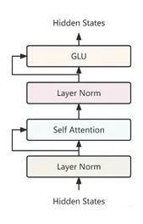
7.2 清华大学GLM整体架构详解与文本生成实战
7.2.1 调整架构顺序的GLMBlock
相对于早期的Block，GLM在Block模组的构成上进行了优化，修改了构成的顺序。这种改进使得GLM的Block模组更加高效和灵活，能够更好地适应各种深度学习任务的需求。修改后的整体结构如图所示。
可以很明显的看到，其输入的数据依次经过的基本结构为：Layer Norm、Self Attention(输入和输出残差连接)、Layer Norm、GLU(输入和输出残差连接)。
完整的Block结构如下所示。

Slide 7
7.2 清华大学GLM整体架构详解与文本生成实战
7.2.2 自定义完整的GLM模型（单文本生成版）
根据上面的定义，下面需要完成的基于自定义的GLMBlock完成的GLM模型，此时读者需要注意的是，在此作者完成的是单文本生成的模型，而多模态GLM模型在第三节会展示给读者。
1. 第一步：模型参数的设置
在使用GLM模型之前，需要对一些基本参数进行设置，例如每个字符的维度，以及在模型中使用的层数。在这里作者提供了已经设置好的参数，如下所示。
2. 第二步：完整的GLM模型
设置参数后，完整代码如下所示(注：本章所有代码随书代码库中具有附带)：

Slide 8
7.3 本章小结
本章中，作者详细解读了经典的GLM架构的源代码与组成，带领读者领略了这一重要模型的魅力。
GLM架构，全称为General Language Model，是自然语言处理领域中一种重要的语言模型。它以Transformer为核心，通过多层的自注意力机制和注意力权重，对输入的文本进行深度学习，从而得到对文本的深层理解和语义表示。
在讲解源码之前，作者首先介绍了GLM架构的整体结构。GLM架构主要由输入层、多层的Transformer层和输出层组成。输入层负责将输入的文本转化为模型可以处理的格式，Transformer层则是模型的核心，通过多层的自注意力机制和注意力权重，对输入的文本进行深度学习。输出层则将学习到的语义表示转化为文本输出。
接下来，作者详细解读了GLM架构的源代码。在代码中，作者使用Python语言实现了GLM架构的核心部分，包括输入层、Transformer层和输出层。在输入层中，作者使用了Tokenizer来将输入的文本转化为模型可以处理的格式，并使用了embedding层来将词转化为向量表示。在Transformer层中，作者实现了多层的自注意力机制和注意力权重，通过复杂的数学计算和优化，使得模型能够深度学习输入的文本。在输出层中，作者使用了全连接层和softmax函数来将学习到的语义表示转化为文本输出。
通过源码的讲解，我们可以了解到GLM架构的实现细节和原理。这种架构能够有效地捕捉文本的深层语义信息，具有广泛的应用前景。在教育、人机交互、智能客服等领域中，GLM架构都可以发挥重要的作用。通过学习本章的内容，读者可以深入了解GLM架构的实现原理和应用前景。 同时，也可以为读者的自然语言处理研究和应用提供重要的参考和启示。

